Slide 1
LOGO
Academic report PPT
微机原理实验五
按键实验汇报
周睿科 赵展

Slide 2
01
效果展示
目录/Content
02
单机思路
03
长按思路
04
双击思路

Slide 3
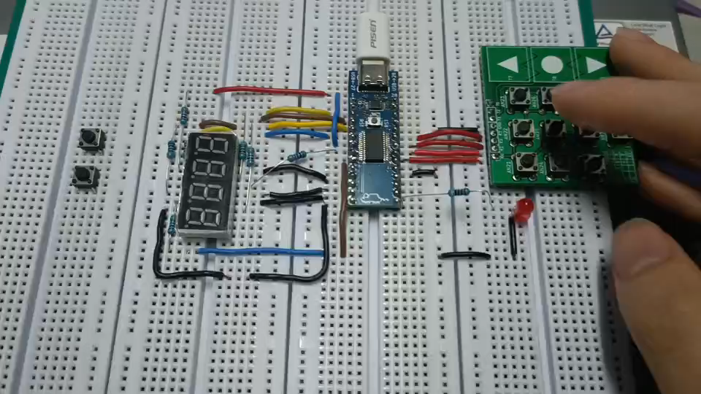
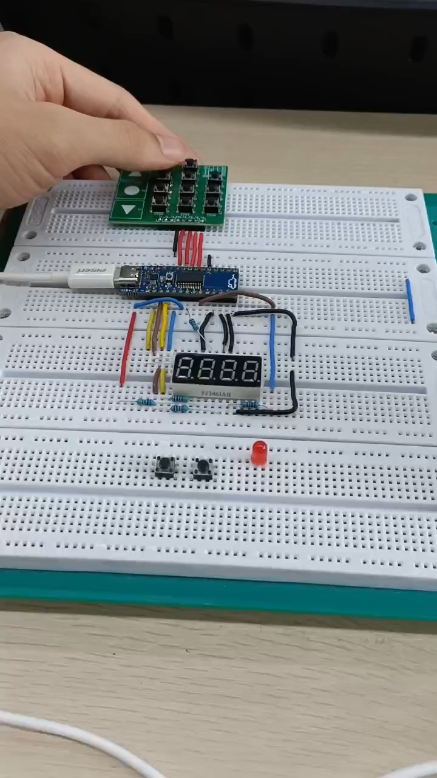
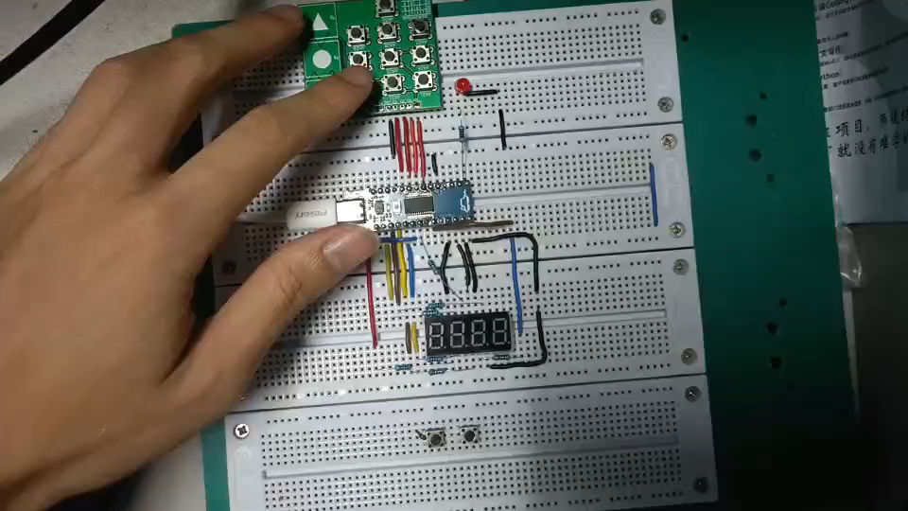
效果展示

Slide 4
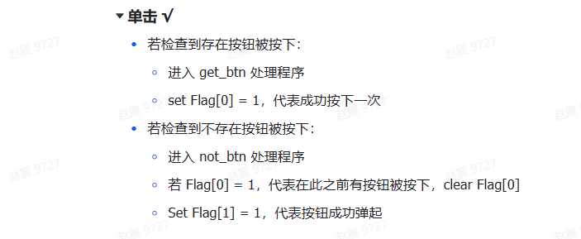
单机思路
- pushCount：if PCNT = 2，set RCNT 0。if PCNT > 200，set R = 60
- releaseCount：RCNT > 250，lock in 250。
- 使用两个变量实现计时与规避
单击检测
- 松开后一段时间判定为单击

Slide 5
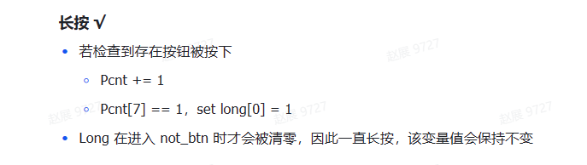
长按思路
- pushCount：if PCNT = 2，set RCNT 0。if PCNT > 200，set R = 60
- releaseCount：RCNT > 250，lock in 250。
- 使用两个变量实现计时与规避
长按检测
- 长按后松开，可以设置标志位，躲避双击检测点
- 可以直接设置计时变量，躲避短按、双击监测点

Slide 6
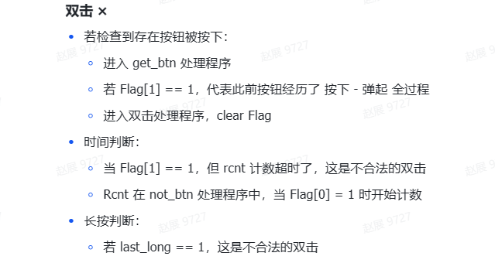
双击思路
- pushCount：if PCNT = 2，set RCNT 0。if PCNT > 200，set R = 60
- releaseCount：RCNT > 250，lock in 250。
- 使用两个变量实现计时与规避
双击检测
- 检测松开 ~ 按下之间的时间

